Slide 1
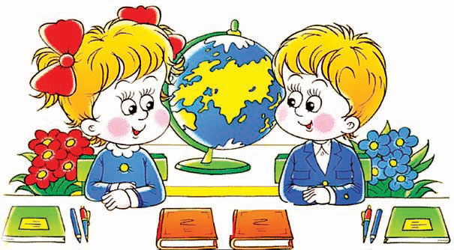
Психологическая готовность детей к школе

Slide 2
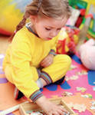
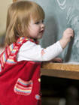
Интеллектуальная готовность
Интеллектуальный
аспект готовности к
школе – это уровень
развития познавательной сферы
психики. Он затрагивает такие психические
функции, как восприятие, внимание, память,
мышление, речь.
Внимание: важным показателем развития внимания является
то, что в деятельности ребенка появляется действие по
правилу – первый необходимый элемент произвольного
внимания. Вызывает тревогу ребенок 6, а особенно 7 лет, который не в
состоянии сосредоточиться на необходимой, но не интересной деятельности
хотя бы 5-10 минут.
Память: для ребенка 6 – 7 лет вполне доступно такое задание
- запомнить 10 слов, не связанных по
смыслу. В первый раз он повторит от 2 до
5 слов. Можно называть слова еще раз и
после 3 – 4 предъявлений ребенок

Slide 3
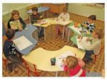
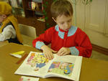
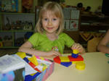
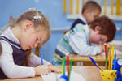
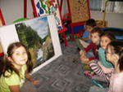
обычно запоминает более половины слов.
Если ребенок 6 – 7 лет не может запомнить
более 3-х слов с 4-го предъявления,
возможно, ему необходима консультация
невропатолога. К 7 годам процесс
формирования произвольного запоминания можно считать завершенным.
Мышление: совершенствуется наглядно-действенное мышление
(манипулирование предметами), улучшается наглядно-
образное мышление (манипулирование образами и
представлениями). Например, дети
этого возраста уже могут понять, что
такое план комнаты. С помощью
схематичного изображения групповой
комнаты дети могут найти спрятанную игрушку. Полезны игры
«Найди клад», «Лабиринты». И начинают активно формироваться
предпосылки логического мышления.

Slide 4
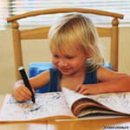
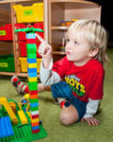
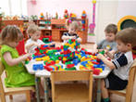
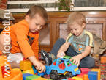
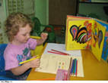
Воображение:
становится активным – произвольным.
А также воображение выполняет еще
одну роль – аффективно-защитную.
Она предохраняет растущую, легко ранимую душу ребенка от чрезмерно
тяжелых переживаний и травм.

Slide 5
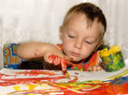
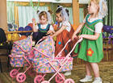
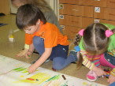
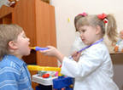
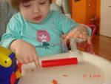
Игра как подготовка к школе
Полезны игры разные. Даже
«несерьезные» игры: в
«больницу», «Дочки-матери»,
«школу». Особенно ценно,
когда в таких играх
участвуют сразу
несколько детей.
Это развивает коллективизм,
ребенок учится строить
взаимоотношения, разрешать
возникающие конфликты.
Дети осваивают взрослую
жизнь, систему
поведения,
обязанности.
И главное – все
происходит без принуждения,
легко и охотно.
Полезны также игры с
пластилином, карандашами и
т.д. То есть почетное место
занимает лепка,
аппликация,
рисование,
конструирование.
В этих занятиях
развивается представление о
мире, предметах, животных,
людях. Также развивается
умение мысленно представлять
предметы,
«рассмотреть» их в уме.
Позднее это окажется
важным при изучении
физики, геометрии и др.

Slide 6
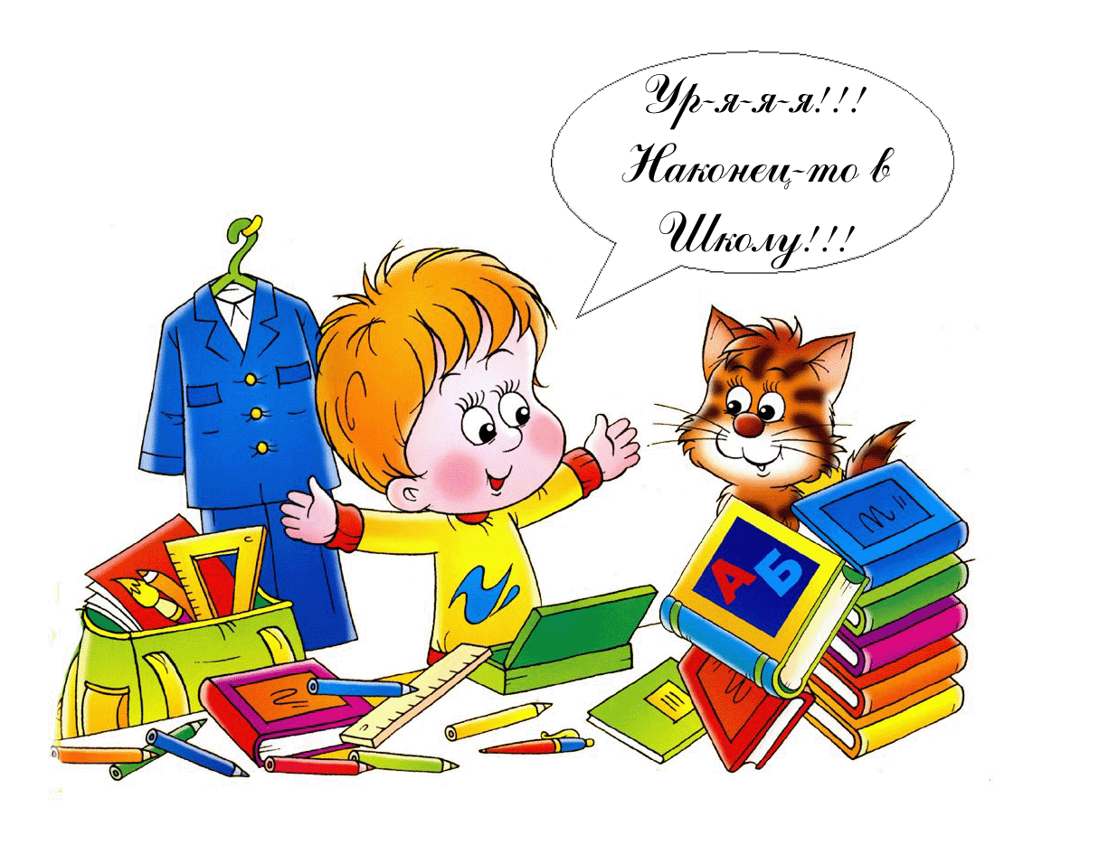
Желаю Вам удачи!!!
Ваш школьный психолог Татьяна Викторовна Якунина

